Slide 1


CHAPTER 4-4
야구팀 표 데이터 테이블 추출하기
[수업 목표] 테이블 추출 기능을 이용하여, 야구팀의 표 데이터를
Project.xlsx로 추출하고 출력하는 로봇을 만들 수 있다.
[워크플로우]
프로세스
시작
Use Application
야구 순위표
테이블 추출
(네이버 -
"2021 프로야구 순위" 검색 - 순위 표 데이터)
Naver : 2020 프로야구 순위 사이트 이도
테이블 추츨 버튼 클릭
순위 사이트에서 셀하나 지정
다음으로추출 -> Notebook -> Scratch pad 선택
Project Notebook로 추출
For Each Excel Row
범위내 : Notebook -> Scratch pad 선택
Write Line
행 데이터
유무
NO
범위내 : CurrentRow -> 사용자지정입력 -> 열이름 :팀명
YES
프로세스 종료
한 행씩 데이터 출력 반복
("팀명"열)
본 수업 자료를 무단 복제, 가공 및 배포시에 저작권 침해로 법적 책임을 물을 수 있습니다.

Slide 2
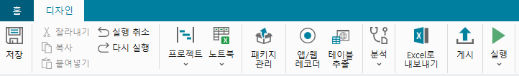
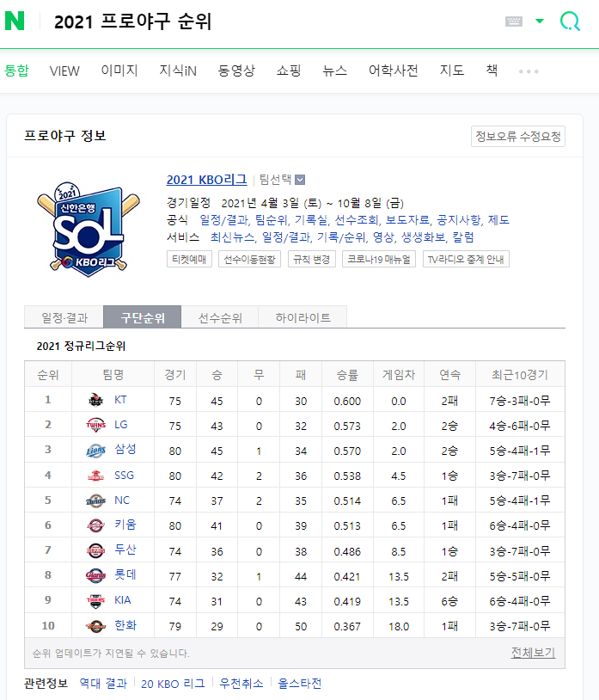
1. 테이블 추출
Extract Table Data : 지정된 웹 페이지 또는 애플리케이션 표 형식 데이터를 추출합니다.
액티비티
01 네이버에서 “2021 프로야구 순위”를 검색하고, StudioX 상단에 “테이블 추출”
버튼을 클릭한다.
본 수업 자료를 무단 복제, 가공 및 배포시에 저작권 침해로 법적 책임을 물을 수 있습니다.

Slide 3
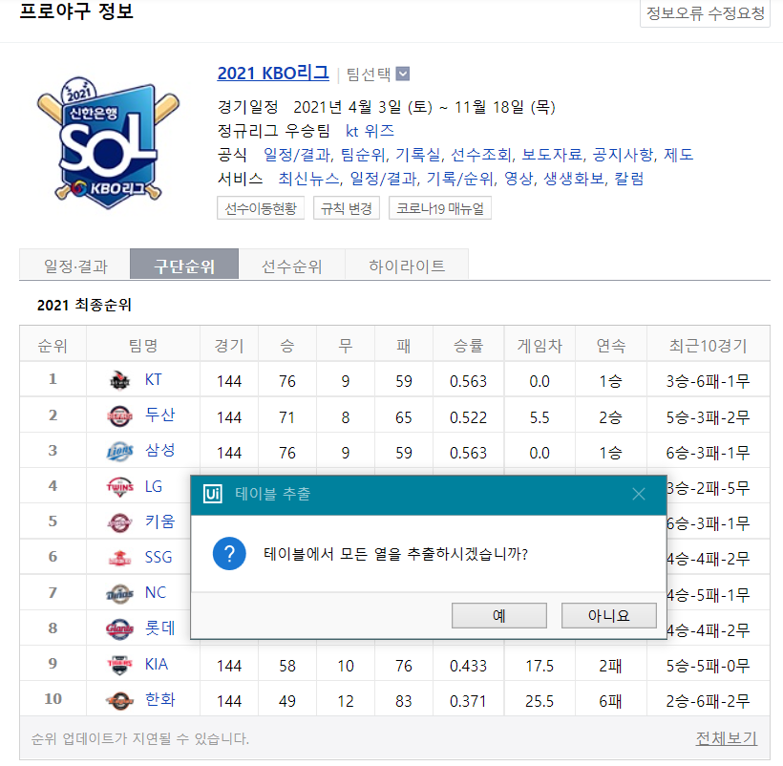
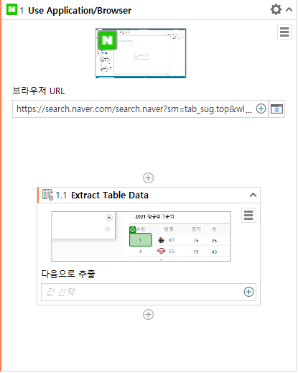
02 데이터추가를 누르고 표의 아무 곳이나 클릭한 후 “테이블에서 모든 열을
추출하시겠습니까?” 예 를 선택하면 자동으로 모든 열이 추출된다.
추출 후 저장버튼을 누른다.
본 수업 자료를 무단 복제, 가공 및 배포시에 저작권 침해로 법적 책임을 물을 수 있습니다.

Slide 4
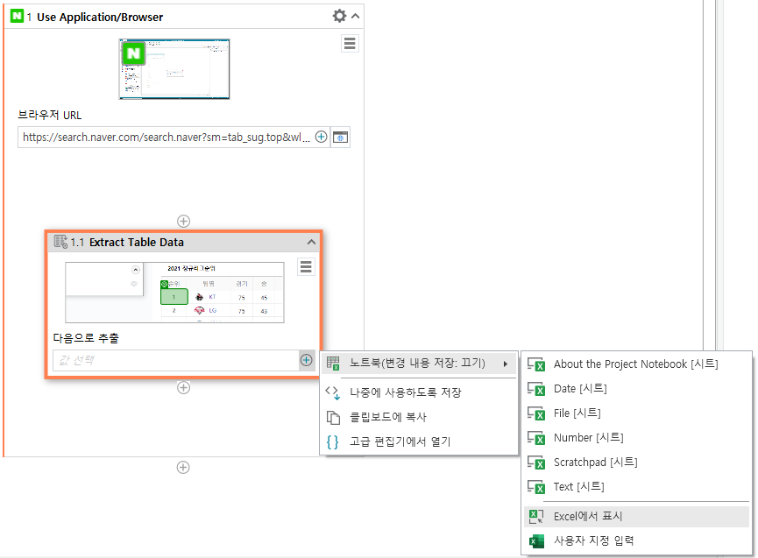
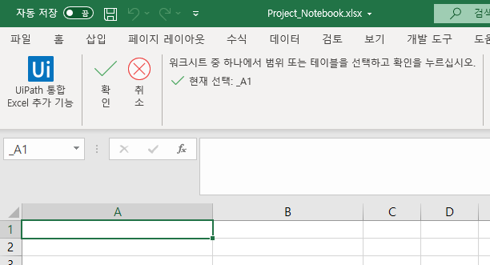
2. Project Notebook
01 다음으로 추출에서 + 를 누르고 노트북에서 Excel에서 표시를 누른다.
02 Scratchpad 시트의 A1 셀로 지정하고 확인을 누른다.
본 수업 자료를 무단 복제, 가공 및 배포시에 저작권 침해로 법적 책임을 물을 수 있습니다.

Slide 5
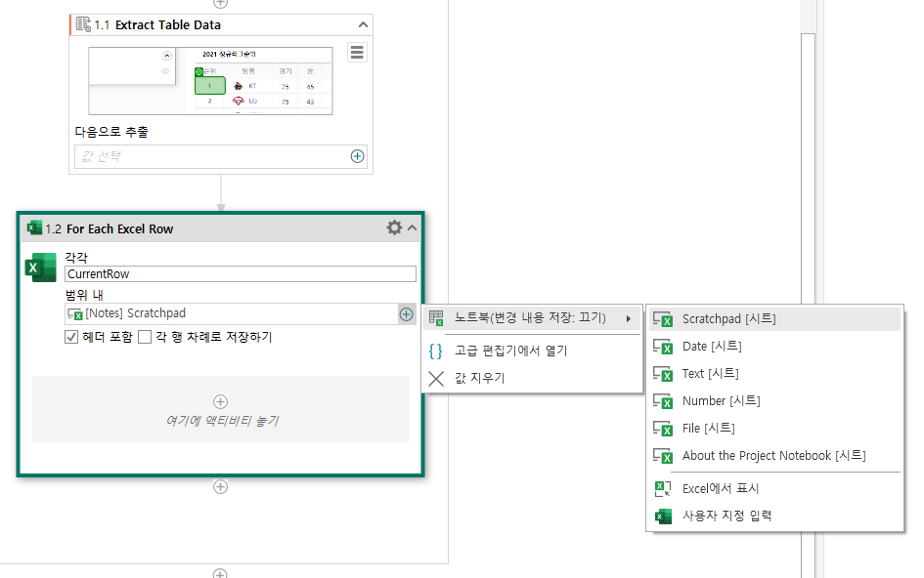
3. 반복문
01 For Eeach Excel Row 액티비티를 추가하고 범위를 Scratchpad 시트로 지정한다.
헤더포함에 체크한다.
본 수업 자료를 무단 복제, 가공 및 배포시에 저작권 침해로 법적 책임을 물을 수 있습니다.

Slide 6
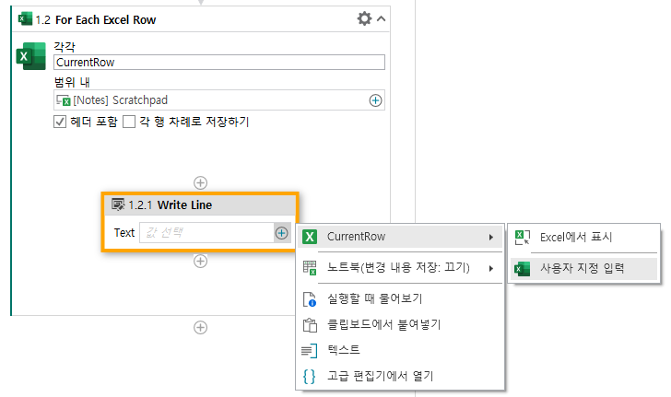
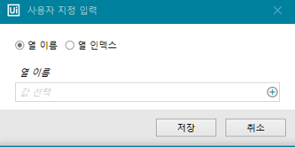
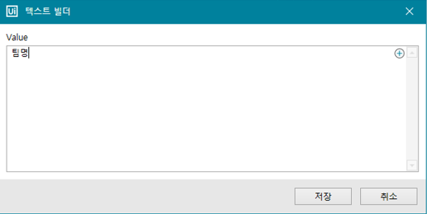
4. 문자열 출력
01 For Each Excel Row 액티비티 내에 Write Line 액티비티를 추가하고
CurrentRow에서 사용자 지정 입력을 선택해 열이름에 “팀명”이라고 입력한다.
본 수업 자료를 무단 복제, 가공 및 배포시에 저작권 침해로 법적 책임을 물을 수 있습니다.

Slide 7
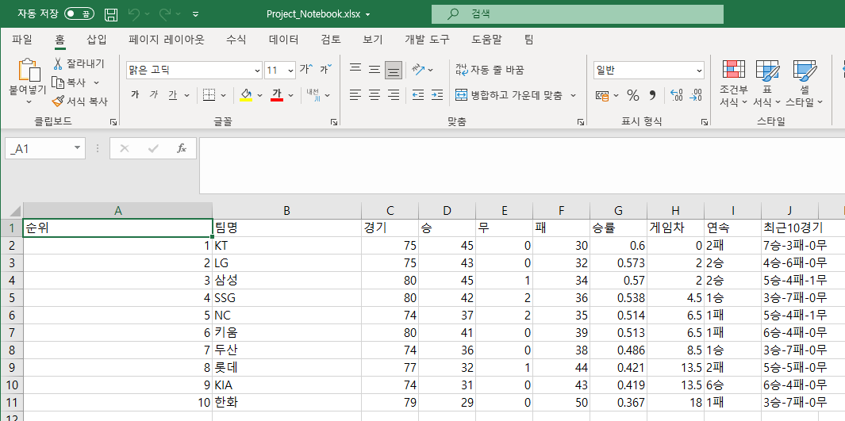
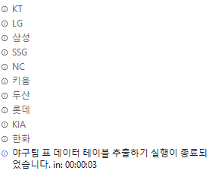
5. 결과
정상적으로 표 데이터 테이블이 노트북의 Scratchpad 시트로 저장이 되는 것을
확인할 수 있다. 출력창에서도 야구팀 팀명만 잘 출력된 것을 확인할 수 있다.
본 수업 자료를 무단 복제, 가공 및 배포시에 저작권 침해로 법적 책임을 물을 수 있습니다.

